Slide 1
Компютърна памет. Организация на паметта. Видове памет.

Slide 2
1. Компютърна памет. Видове.
Пълната памет на една компютърна система се нарича системна или компютърна памет. Тази памет обединява всички видове запаметяващи устройства, използвани в дадена компютърна система за съхраняване на цялата й необходима информация. Това са: всички елементи на операционната система (ОС), системните програми, различните управляващи програми (драйверите), потребителските програми, обработваните данни, библиотеките.

Slide 3
Съхраняването на този голям обем от информационни ресурси се извършва в различни по тип и предназначение памети, които имат следните функционални характеристики:
Бързодействие: Тази характеристика включва времето за достъп до мястото на съхраняване, времето за осъществяване на зададената операция - запис или четене, и времето за прехвърляне на тази информация върху шината за данни: това е общото време за доставяне на информацията по предназначение;

Slide 4
Капацитет: Това е максималният брой информационни единици, които могат да се съхраняват в дадена памет. Прието е измерването да става в основната адресируема единица - байт и неговите производни: kB, MB, GB, TB (терабайт, EB (екзабайт) или в основната организационна единица -дума (W);

Slide 5
Плътност: Това е количеството информация, която може да се запише на единица площ или обем от паметта. Тази характеристика изразява технологичната страна на процеса на записване и възможностите за съхраняване на повече информация върху по-малка площ от запаметяващата среда;

Slide 6
Метод за достъп:
Тази характеристика на паметта представя начина, по който се осъществява достигане до мястото на съхраняване на дадена информация в конкретната памет.

Slide 7
В зависимост от конкретните параметри на тези основни характеристики, различните памети намират своето място в общата системна памет, като се оформят йерархични нива. Въвеждането на йерархия в компютърната памет е свързано с отношението на ЦП към нея, както и с организацията на процесорния достъп до информацията.
Така се оформят следните две основни групи компютърна памет:
основна (първична) памет (ОП+СОП+ПП) и допълнителна (вторична) памет (БВП + ВП).

Slide 8
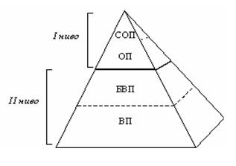
Йерархия на компютърната памет

Slide 9
Основна - първична памет
Това е паметта, с която централния процесор може да работи директно. Тази памет служи за съхраняване на всички изпълнявани в дадения момент от КС програми, обработваните от тези програми данни и необходимите за управление на използваните изчислителни процеси системни програми и микропрограмно осигуряване.
В основната (първичната) памет се включва и оперативната памет- ОП на КС, наричана още вътрешна (главна) памет.

Slide 10
Допълнителна - вторична памет
Това е паметта, която съдържа голям обем информация, но за нейното използване (на необходимата в конкретния случай информация) от ЦП е необходимо тази информация да бъде прехвърлена в основната памет.
Изградена е за съхраняване на възможно най-висок обем информация за по-дълго време, включително архивиране.

Slide 11
Видове компютърна памет

Slide 12
Организация на паметта:
При съвременното развитие на компютърните системи, двете понятия - свръхоперативна памет (СОП) и буферна памет (БП) се покриват все повече във функционалното си предназначение. Основната им задача е една и съща - да осигурят бързодействие при достъп до информацията, съгласувано с това на процесора. Има разлика само в начина на достъп до данните - с формиране на адрес - при СОП или автоматичен избор - при БП.

Slide 13
БП (буферните памети) са безадресни памети, които изпълняват аналогична роля, но с автоматично формиране на адреса на данните. Типичен пример за безадресна памет е стековата памет. При нея операциите запис/четене се осъществяват само с клетката, която е връх на стека - Top of Stack (TOS). Съдържанието на TOS се променя автоматично след всяка операция:
при запис всички данни се преместват навътре (PUCH), като на върха се записва новата дума;
при четене всички данни се преместват нагоре (PULL), като „изтласкват” съдържанието на клетката от върха - TOS, към шината за данни.

Slide 14
Виртуална памет
Основната (първичната) памет на компютърната система представлява физическата памет на всички активни процеси, но е недостатъчна за пълното им зареждане. Така тази физическа памет се разширява със свободната памет на дисковите устройства. При този процес само активната част на програмите, изпълнявани в даден момент от процесора се оставя във физическата памет, като координацията се осъществява от ОС (операционната система) на КС. Механизмът се нарича виртуална памет и се прилага винаги при мултипрограмиране с времеделене.
Това понятие - виртуална памет, представлява такава организация на компютърната (системната) памет, която позволява независимост на потребителските приложения от физическата адресация на инструкции и данни в паметта на компютърната система (компютърната-системната памет).

Slide 15
Сегментация на паметта
Сегментната организация на паметта се реализира чрез разделяне на адресното пространство на отделни сегменти, характеризиращи се с определени атрибути: разположение, размер, тип, защита, като размерът на всеки от сегментите може да бъде различен.

Slide 16
Стрaнично управление на паметта
Стрaничната организация на паметта я разделя на равни по обем информационни блокове, които се характеризират със свой начален адрес на страницата. Тези адреси се съхраняват в памет на страниците, като достъпът до тях се извършва чрез старшата част от виртуалния адрес и след това чрез присъединено адресиране се определя физическият адрес на клетка от страницата.

Slide 17
CACHE-памет
Cache-памет, се нарича свръхоперативна памет - СОП и е предназначена за временно съхраняване на информацията (данни, инструкции, адреси) в ЦП. Тя има много високо бързодействие. Или с други думи, това е паметта с най-високо бързодействие в цялата системна (компютърна) памет на КС. Технологично се изпълнява като регистрова памет (с регистри с директна адресация) тип DRAM.

Slide 18
По начина на търсене на информацията паметите се делят на:
Адресируеми памети:
При тях търсенето на информацията се осъществява по зададен адрес на нейното разположение върху носителя на ЗУ. По този начин се оформя адресно пространство, които характеризира капацитета на съответната памет
Асоциативни памети:
При този вид памети информацията се търси по част от нейното съдържание - асоциативен признак. Заедно с това търсене се извършва паралелно сравняване на указаното поле за всички записи (думи -W) в запомнящата среда.

Slide 19
По технологичен признак и начин на запис/четене паметите биват:
SRAM - Static Random Access Memory:
Статична памет с произволен достъп за запис и четене. Това е полупроводникова памет, изградена с основна клетка памет - тригер. Използва се в свръхбързодействащи буферни памети - “Cache-памети, като част от ОП на КС;
DRAM - Dynamic Random Access Memory:
Динамична памет с произволен достъп за запис/четене. Това също е полупроводникова памет. Тази памет е изградено с основна клетка памет - кондензатор, реализиран технологично като p-n преход или полупроводников MOS слой. Използва се в свръхбързодействащата Cache-памет на ЦП, а също така като основна част от неговата ОП;

Slide 20
ROM - Read-Only Memory:
Памет само четене. Това също е полупроводникова памет. Използва се за постоянна памет -ПП на ЦП. За разлика от RAM, тези памети са енергонезависими и са удобни за трайно съхраняване на управляващи програми и микропрограми. Постоянните памети се изграждат от интегрални схеми (ИС) тип ROM.
EPROM - Erasable Programmable ROM:
Разновидност на памет тип ROM: изтриваема програмируема памет само за четене. Изтриването на записаната върху нея информация се извършва чрез осветяване на полупроводниковия кристал с ултравиолетова светлина, след което електрически се записва новата информация в специално устройство - програматор, включено към един от стандартните интерфейси на КС;
EEPROM - Electrically Erasable Programmable ROM:
Електрически изтриваема и програмируема полупроводникова памет;

Slide 21
FLASH-памет:
Това е разновидност на енергонезависима препрограмируема памет тип EEPROM в съвременните КС. Монтира се на дънната платка (Main Board) и върху тази полупроводникова памет се презаписват чрез външен носител нови версии на BIOS (Basic Input-Output System), без да се снема предназначената за целта (във всички досегашни модели КС) интегрална схема ROM (една от нейните разновидности) за изтриване и запис върху програматор на новата версия BIOS. Понастоящем с тази технология се ползвам широко разпространението, с обем вече до 8 Gbytes преносими външни памети с възможност за презапис върху тях от порядъка на 10 000 пъти.

Slide 22
Предимството на флаш паметта пред RAM и DRAM паметите е нейната енергонезависимост - при изключване на захранването съдържанието на паметта се запазва. Предимството й пък пред дисковите устройства тип CD и DVD е отсъствието на електромеханични части. Затова флаш паметта е компактна, евтина (като се отчете стойността на устройствата за четене и запис при посочените) и предоставя по-бърз достъп.
Недостатък в сравнение с твърдите дискове е относително малкият обем: обемът на най-големите FLASH карти е около 8гигабайта. Работата по увеличаване на обема продължава.

Slide 23
Благодарение на компактността, евтината цена и липсата на нужда от захранване, FLASH-паметта се използува широко във вид на флаш карти в портативни устройства, работещи с батерии — цифров фотоапарат и видеокамера, цифров диктофон, MP3-плейър, PDA и др. Във формата на USB флаш карта (FLASH карта с изведен стандартен интерфейс за USB порт) пък се използва за съхранение на информация в КС. Вграденото програмно осигуряване в различни мрежови и периферни устройства (рутери, принтери, скенери) също все по-често се записва на този тип памет.

Slide 24
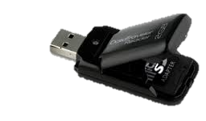
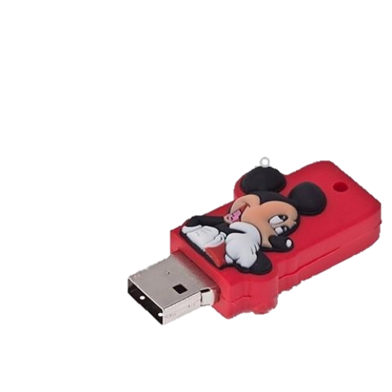

Slide 25
Управление на паметта Сегментиране
За достъп до клетките на сегментната памет се използва съставен логически адрес, който се състои от селектор, задаващ базовия адрес - началото на сегмента и относителен адрес на клетката - байт или дума в сегмента. Параметрите на сегмента се описват със структура от 8 байта, която се нарича дескриптор и се състои от граница на сегмента, базов адрес и правила за достъп до този сегмент.

Slide 26
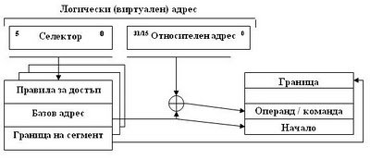
Адресиране при сегментна организация

Slide 27
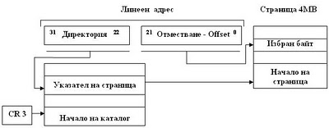
Адресиране при стрaнична организация

